Slide 1
website
Vue + Flask
https://zhuanlan.zhihu.com/p/58424141
https://testdriven.io/blog/developing-a-single-page-app-with-flask-and-vuejs/

Slide 2
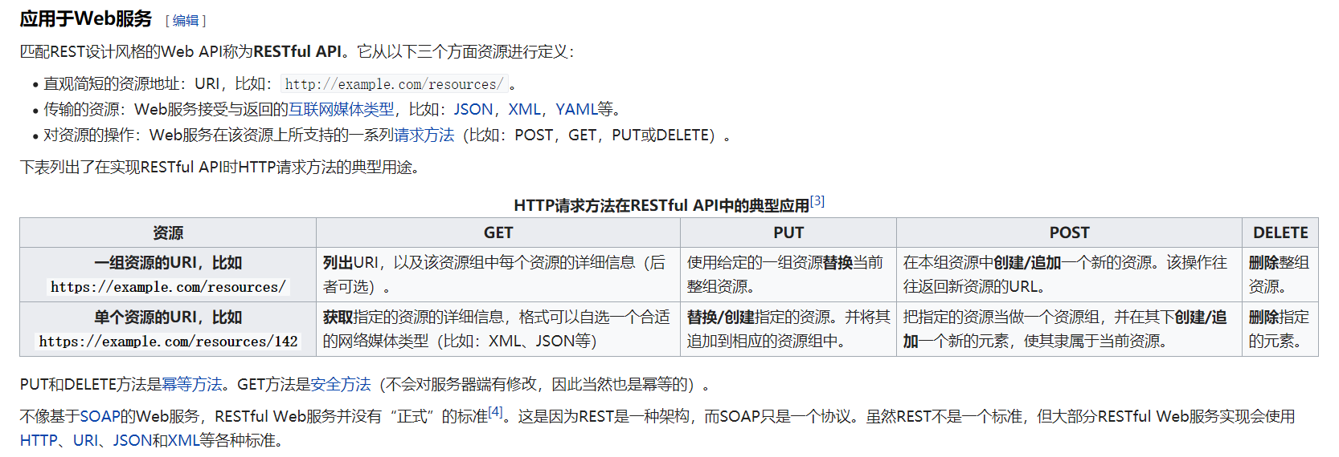
Flask
A simple, yet powerful micro web framework for Python, perfect for building RESTful APIs.

Slide 3
虚拟环境 flask
>mkdir flask-vue-crud
>cd flask-vue-crud
>python3.6 –m venv env
>source env/bin/activate
(env)>pip install flask flask-cors

Slide 4
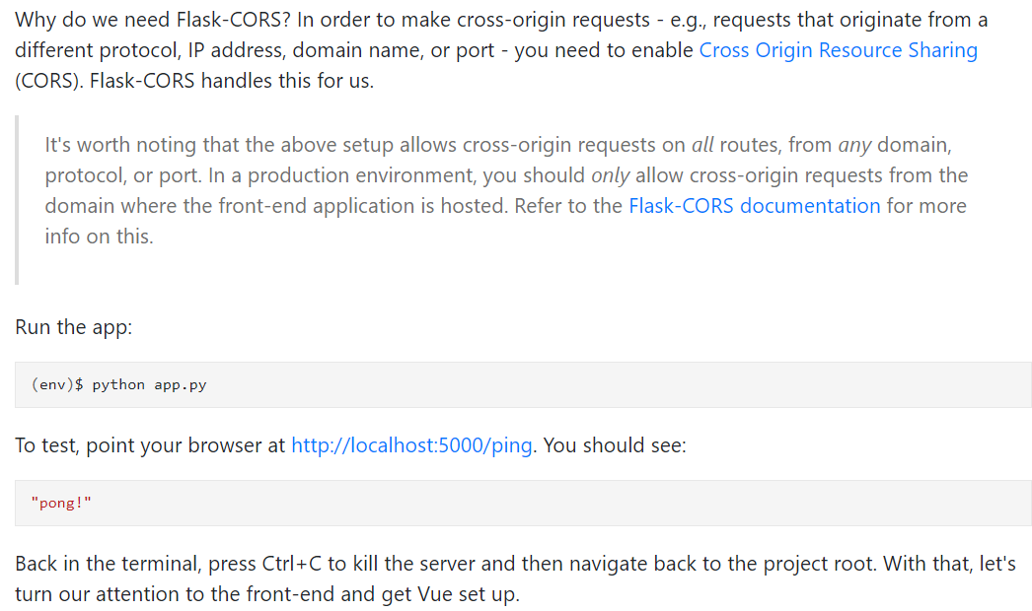
初写app.py
from flask import Flask, jsonify
from flask_cors import CORS
# configuration
DEBUG = True
# instantiate the app
app = Flask(__name__)
app.config.from_object(__name__)
# enable CORS
CORS(app)
# sanity check route
@app.route('/ping', methods=['GET'])
def ping_pong():
return jsonify('pong!')
if __name__ == '__main__':
app.run()

Slide 5
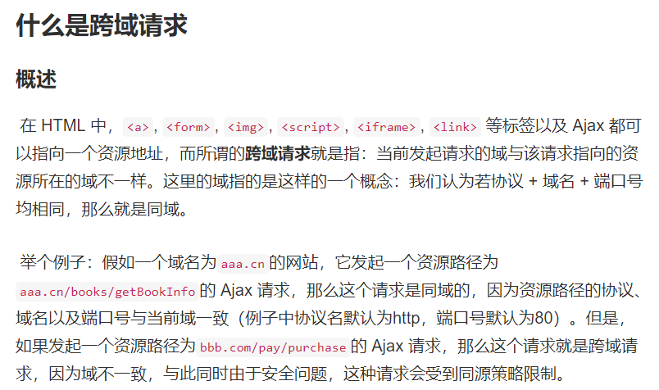
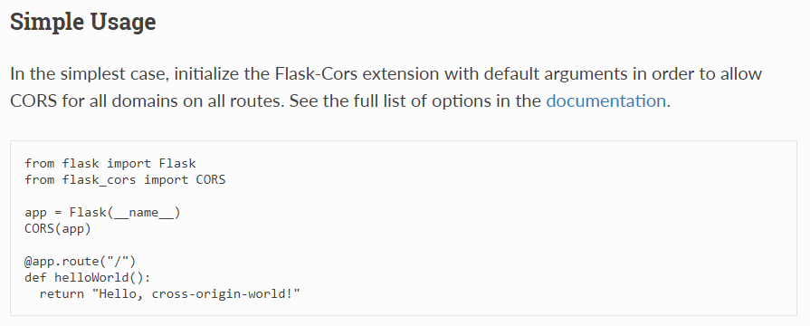
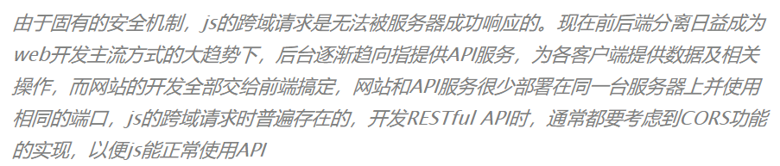
跨域
跨域资源共享
http://www.ruanyifeng.com/blog/2016/04/cors.html
https://flask-cors.readthedocs.io/en/3.0.4/

Slide 6
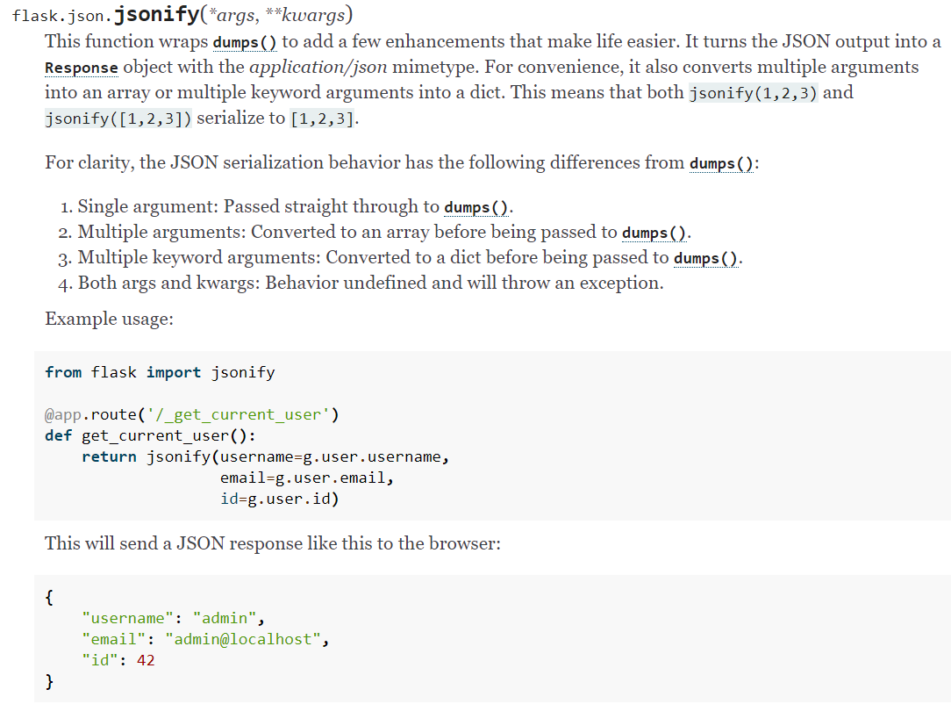
jsonify
对array的情况，会转化成字典

Slide 7
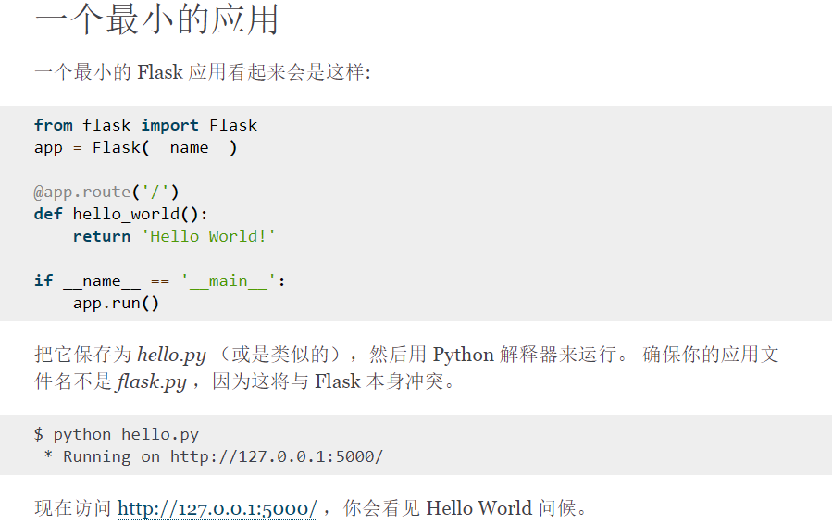
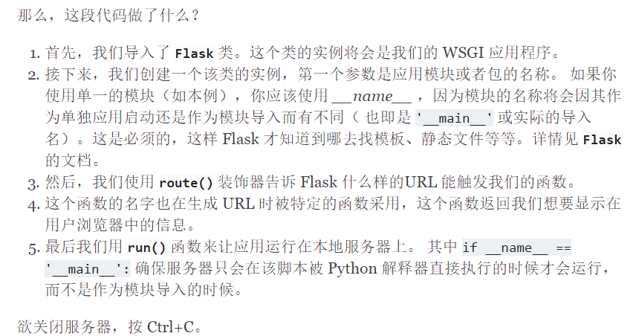
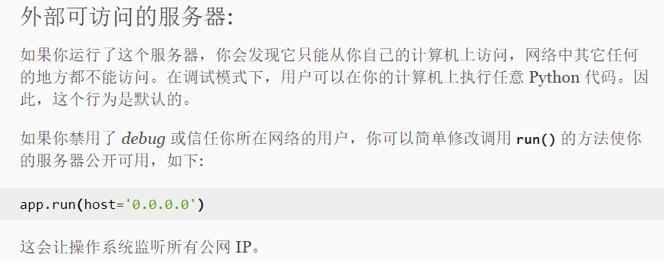
Flask快速入门
http://docs.jinkan.org/docs/flask/quickstart.html

Slide 8
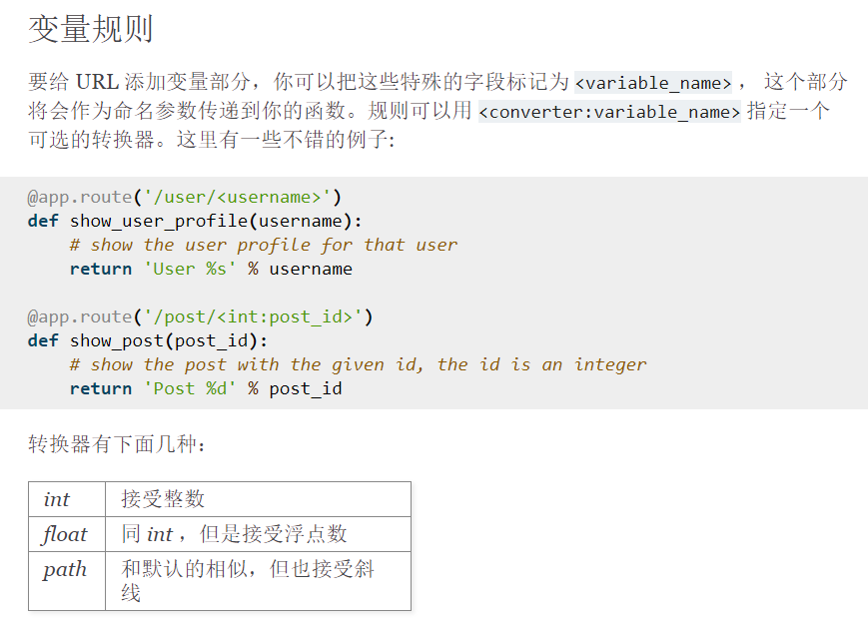
Flask快速入门

Slide 9
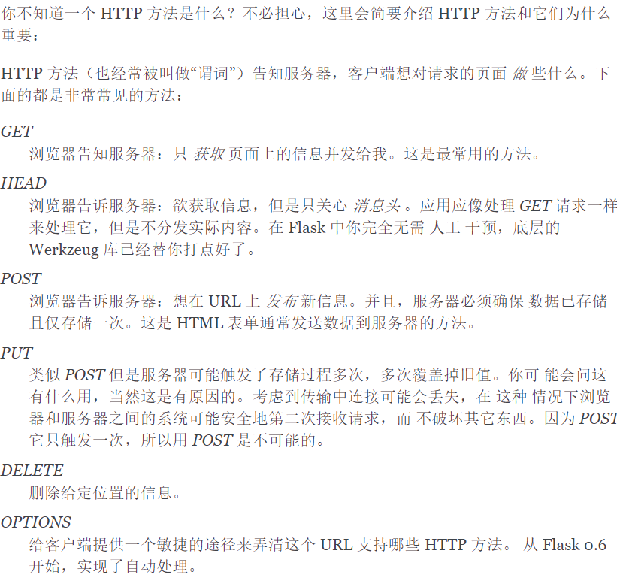
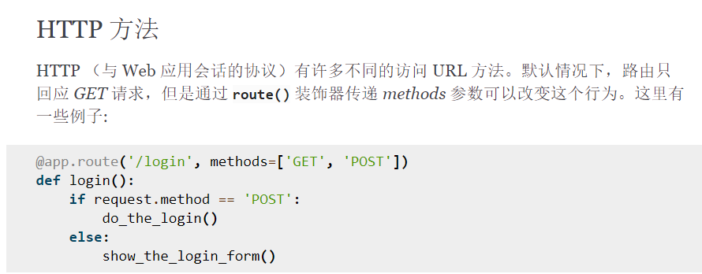
Flask快速入门

Slide 10
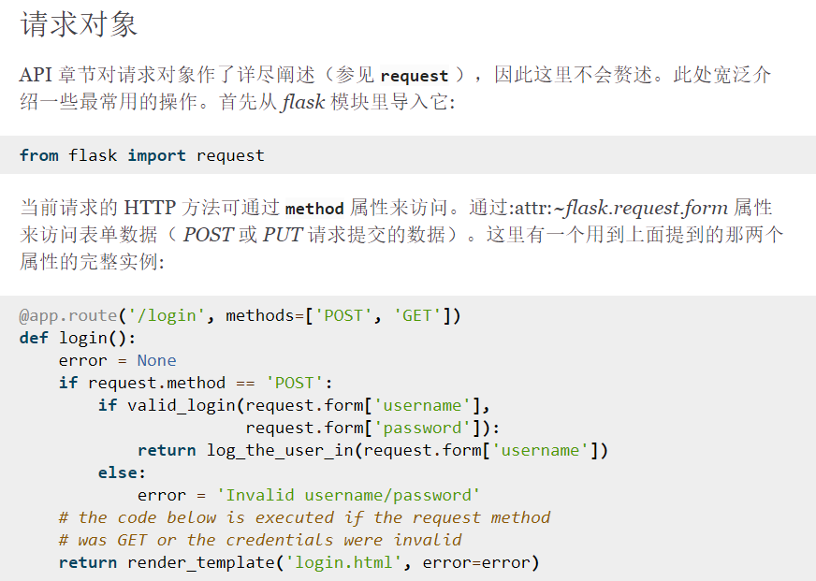
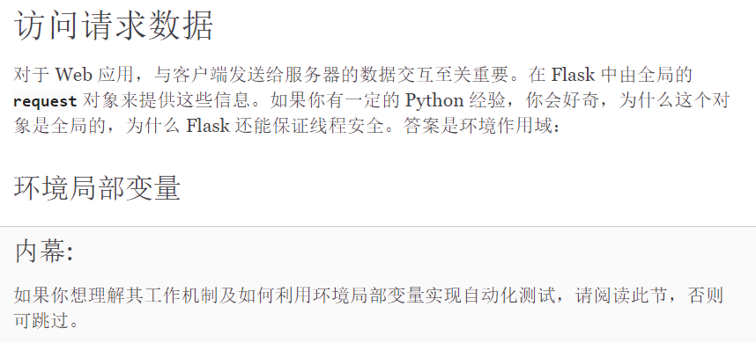
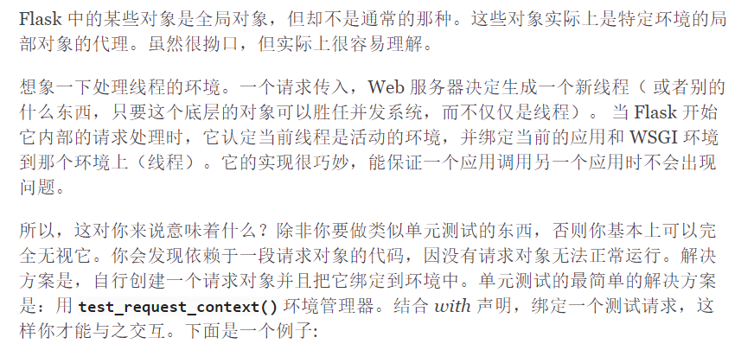
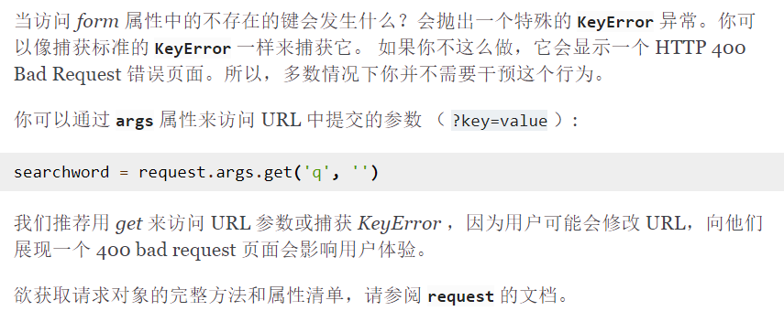
Flask快速入门

Slide 11
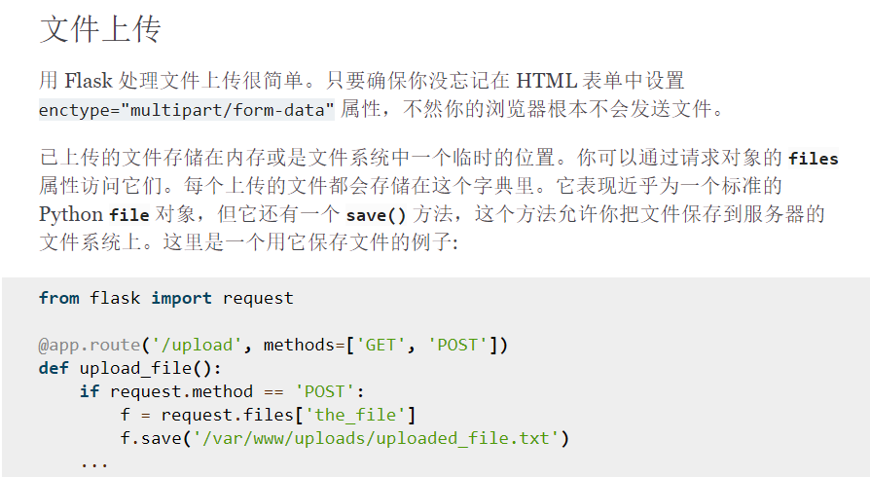
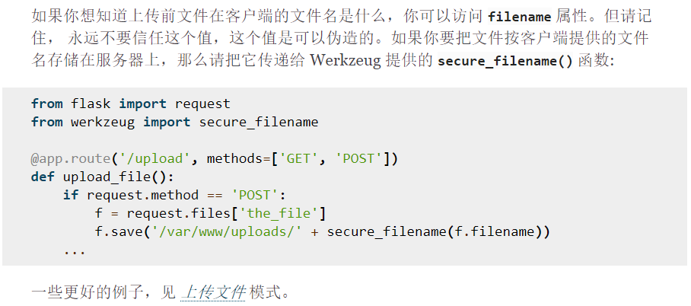
Flask快速入门

Slide 12
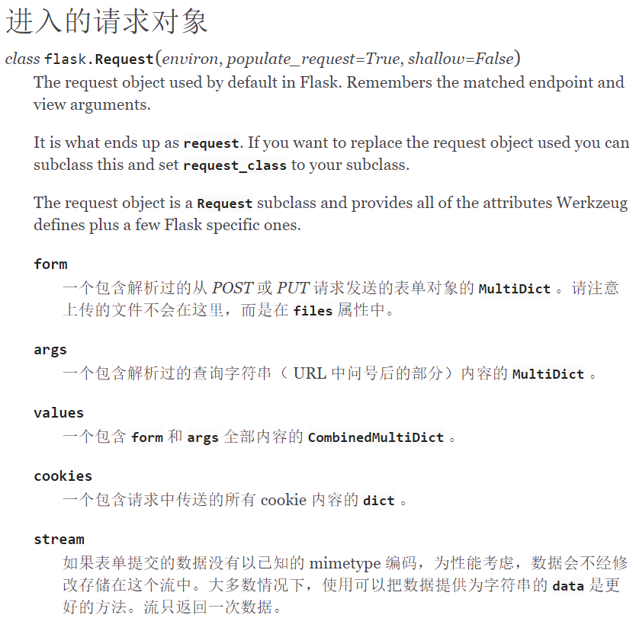
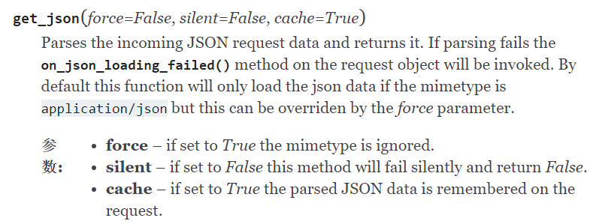
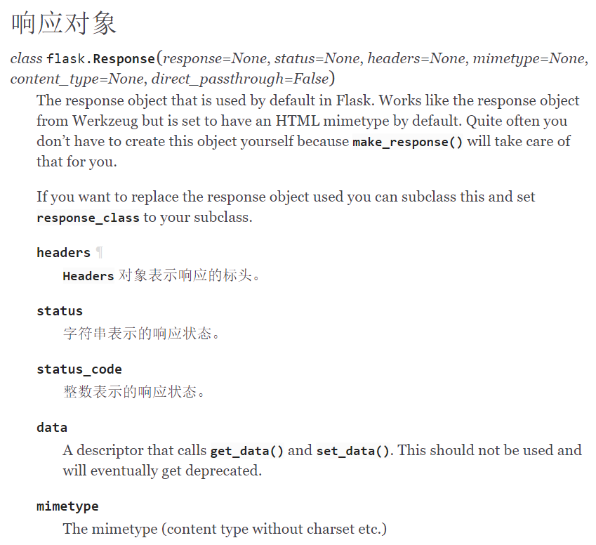
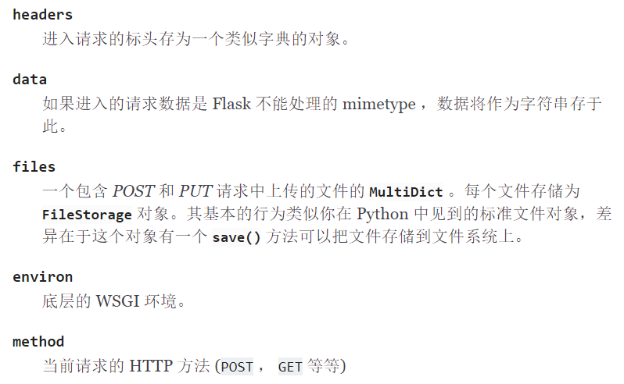
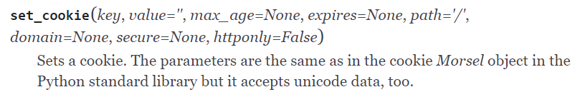
http://docs.jinkan.org/docs/flask/api.html#flask.request

Slide 13
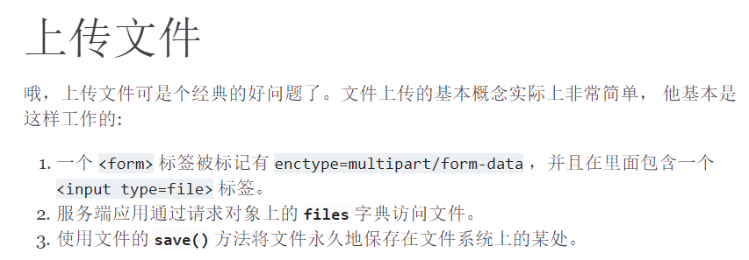
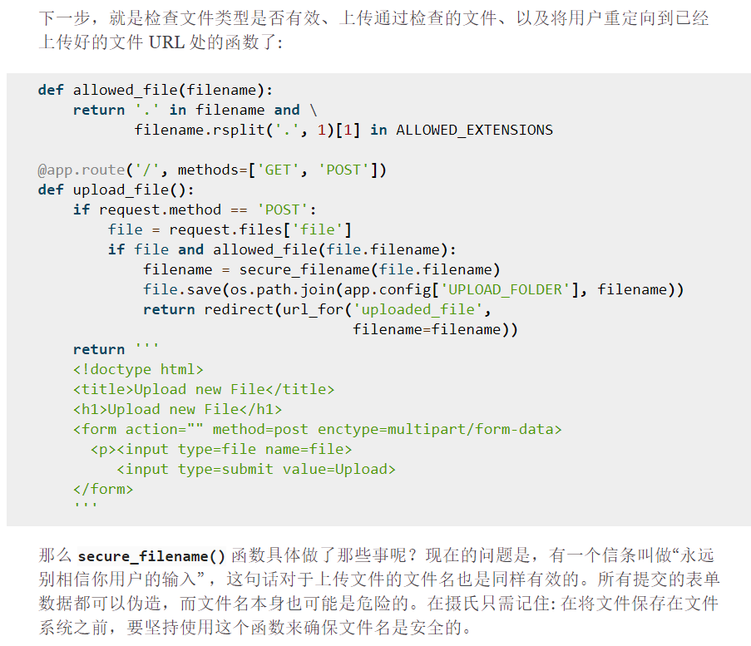
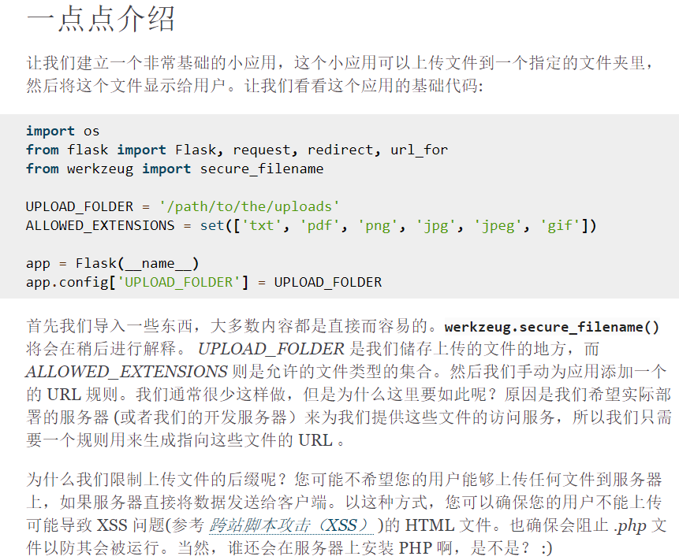

Slide 14
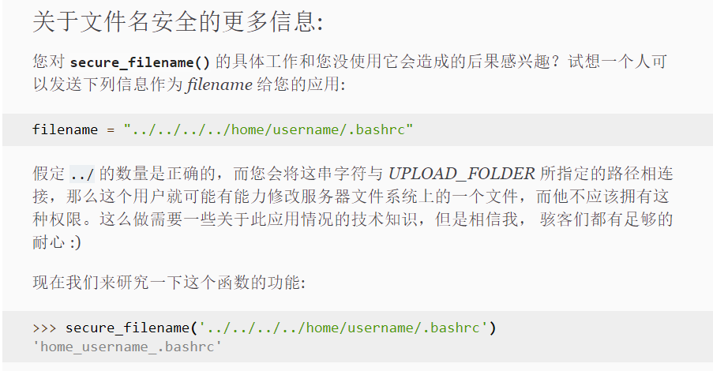
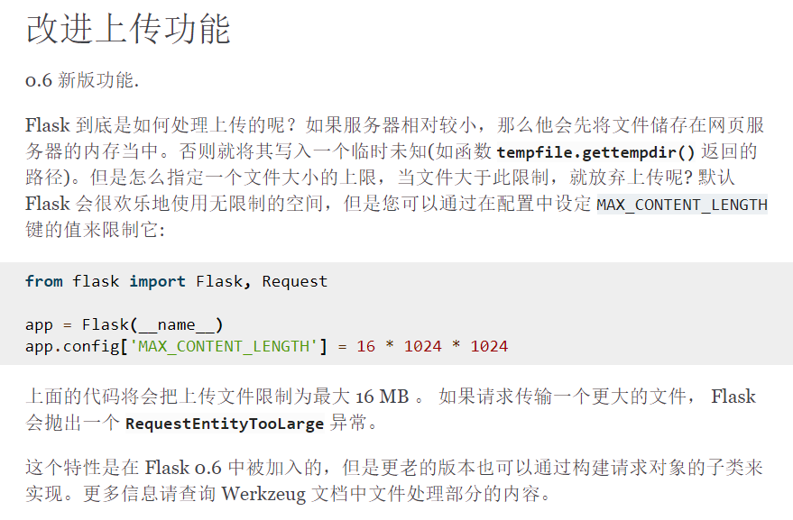
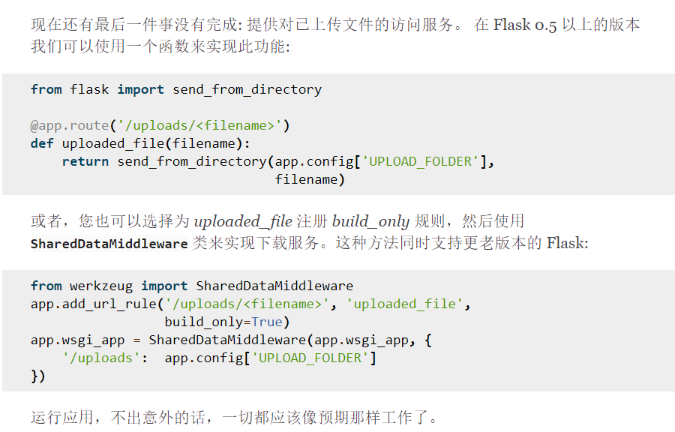
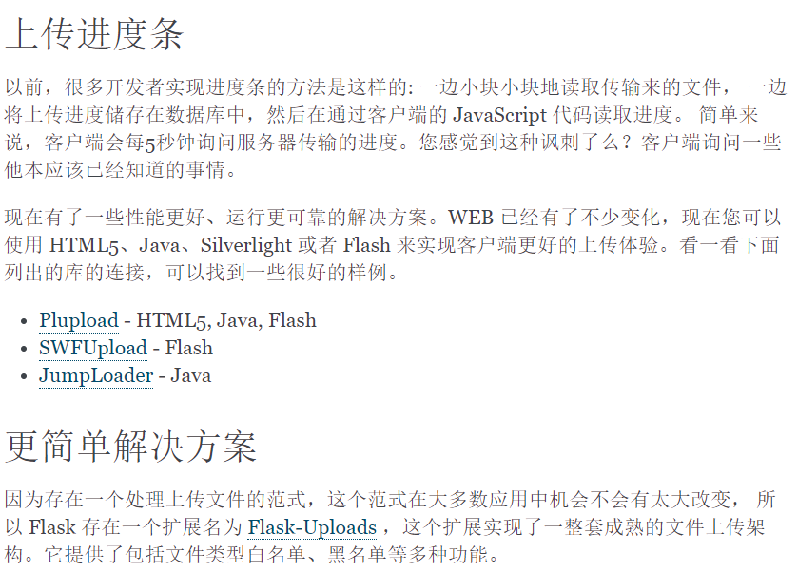

Slide 15
Vue setup
>npm install –g vue-cli
>vue create client
>cd client
>npm run serve #就能看到vue的示例界面
>vue add router
此时，在client目录里，会有public，src两个重要的目录。Public里有一个index.html，是初始的页面。src中assets用来放置图片等文件，components里是组件，views里是用组件构成的视图。src还有三个文件，App.vue, main.js, router.js。

Slide 16
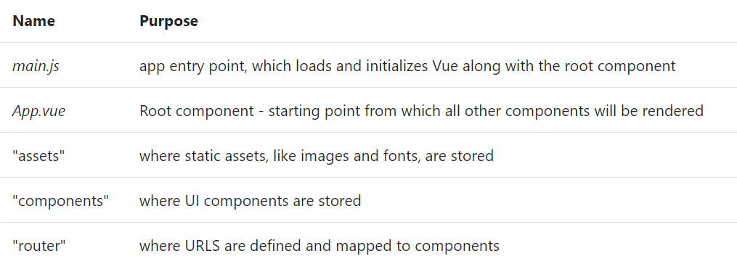

Slide 17
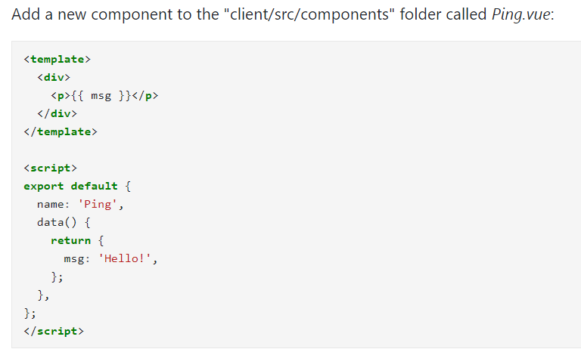
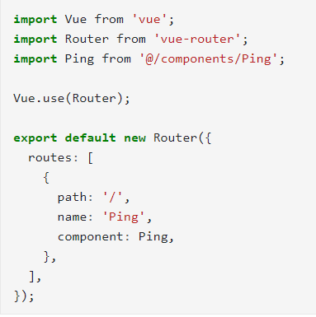
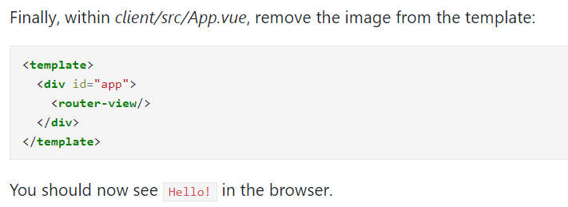
In router.js

Slide 18
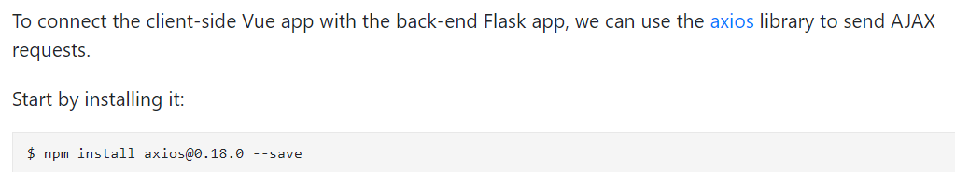
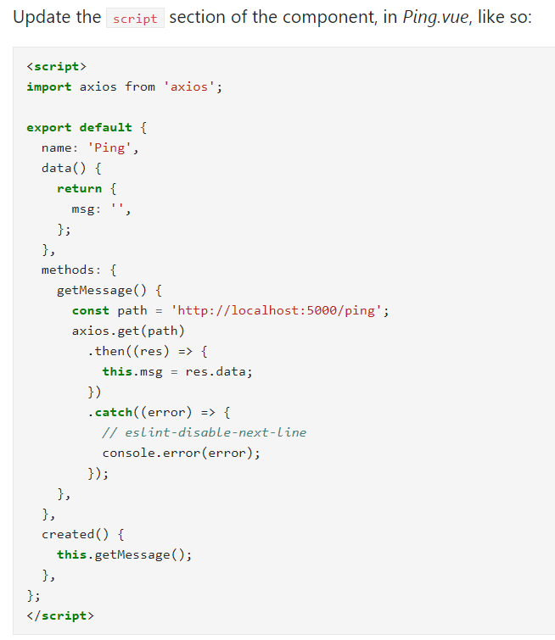

Slide 19
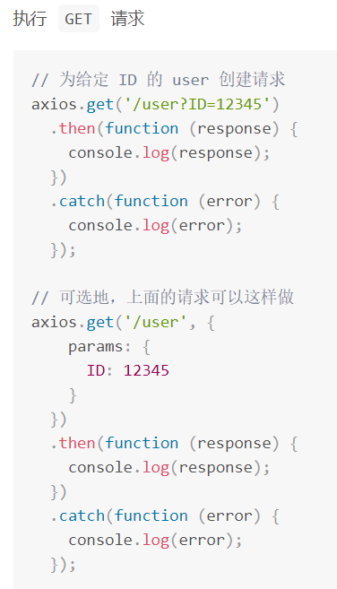
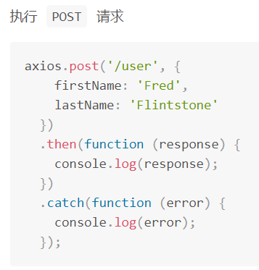
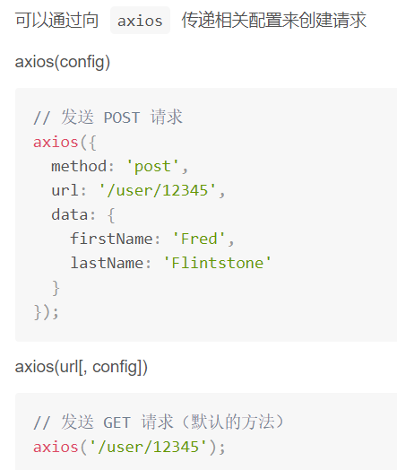
Axios使用
https://www.kancloud.cn/yunye/axios/234845

Slide 20
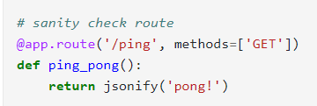
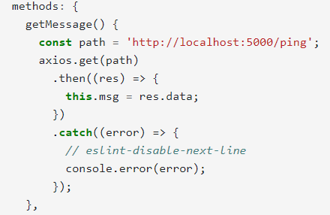
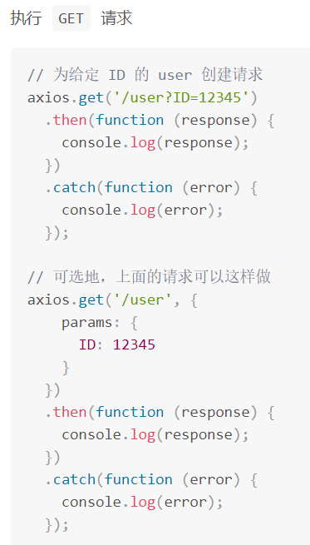
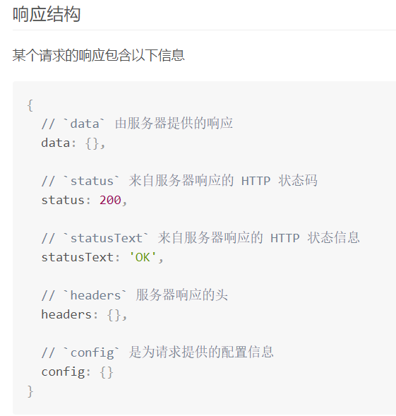
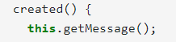
后端 app.py
Axios请求 Ping.vue
Axios文档实例
在Ping.vue中，有一个方法是getMessage(), 用created()默认调用了。
这个方法用axios库执行GET请求，访问’http://localhost:5000/ping’，从而触发了后端的路由，执行了app.py里的ping_pong()。返回了一个json，就是response，也就是Ping.vue里，.then(res)的res。通过res.data访问响应的内容。
似乎jsonify对不是键值对的数据不会做太多麻烦的事。

Slide 21
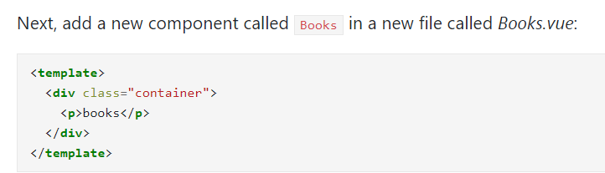
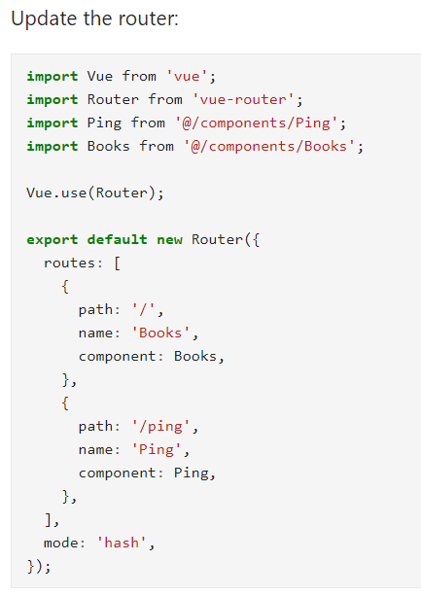
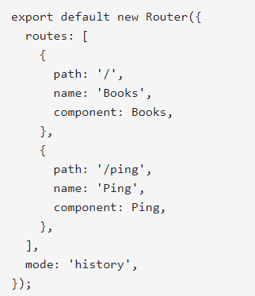
新功能

Slide 22
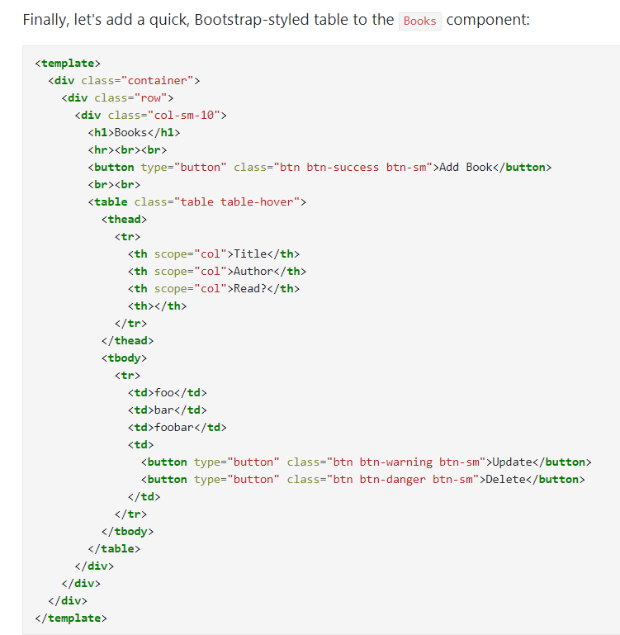
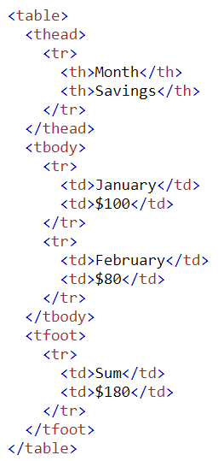
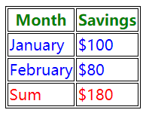

The <hr> tag defines a thematic break in an HTML page (e.g. a shift of topic).
The <hr> element is used to separate content (or define a change) in an HTML page.
The <br> tag inserts a single line break.
The <button> tag defines a clickable button.
Inside a <button> element you can put content, like text or images. This is the difference between this element and buttons created with the <input> element.
Table代表表格，thread代表表头，tr应该是行，th就是列了。
Tbody就到了表格的内容部分。
Tfoot就是表格的脚了。

Slide 23


Slide 24

后端 app.py

Slide 25




前端 Books.vue
getBooks()方法因为在created()里，会自动被调用。
使用axios库执行了一个GET请求，通到后端，
得到的response是一个json对象，通过res.data.books获得，传递给this.books,注意到在data()里this.books有一个初始值[]。这样vue里的books就更新了，而template中对应的
也就更新（vue的特性）。

Slide 26


https://bootstrap-vue.js.org/docs

Slide 27


https://bootstrap-vue.js.org/docs/components/modal/
<b-button v-b-modal.modal-1>Launch demo modal</b-button>
这个是那个按钮，
v-b-modal.modal-1将之与
<b-modal id=“modal-1”…关联起来了。
Modal自动就会有Cancel和OK按钮。
点击

Slide 28



首先，<b-button id="show-btn" @click="showModal">Open Modal</b-button>
是一个按钮，按钮上的字是Open Modal，当点击时，会触发函数showModal()。
Toggle是类似反转的意思，这个按钮会触发toggleModal函数。
<b-modal 可以接一个属性ref，用来表示这个modal，我觉得可以称modal为弹窗。总之用ref来找到这个弹窗。在弹窗里放了两个按钮，一个会触发函数hideModal，一个触发toggleModal。
在函数中，可以看到用
this.$refs['my-modal'].show()
this.$refs['my-modal'].hide()
this.$refs['my-modal'].toggle('#toggle-btn’)
来显示，关闭和反转弹窗。

Slide 29

因为我的架子是vue-cli3.0，总之一样，import，Vue.use就可以了。

Slide 30






后端 app.py
Methods里增加了POST。
当import request之后，request会变成全局变量，里面就会有请求的信息。
用get_json()得到数据，存在post_data里，用get方法取出。
Request的args

Slide 31





前端 在Books.vue中加入
<b-form @submit="onSubmit" @reset="onReset" class="w-100">
这是整个表单的头，@submit=“onSubmit”代表着当type=“submit”的按钮被触发的时候，会调用onSubmit函数。注意在这个例子中button在最后。
关于label-for的解释见下一页。简单的说，以第一个为例。它使得文字Title:（通过label=“Title:”产生的）与下面的input域关联了。label-for=“form-title-input”，而<b-form-input 的id就是”form-title-input”，这样它们联系了起来，从此点击Title：也会触发文字域的书写。
v-model
我在输入框里写东西的同时，message被更新了。

Slide 32



Label for

Slide 33




关注的重点当然是onSubmit和onReset两个函数。首先，由于之前的v-model，addBookForm的内容是跟着输入框更新的。当submit被点击，onSubmit被触发后，payload就直接从addBookForm获取数据，注意一下read的获取方式，因为它是点击的，所以用了一个有趣的方法。然后调用addBook函数，用axios.post访问后端的路由，更新了数据。

Slide 34



记住，
v-b-modal.book-modal把Add Book和book-modal弹窗绑定了。

Slide 35




Slide 36


Slide 37




Slide 38





Slide 39



一样的，用v-model把editForm和输入框里的东西绑定。

Slide 40





Slide 41

问：editBook（book），这个book是？
还记得吗？之前显示库存的数目的时候，是用v-for的，每个书是book，和对应的button在一个环境里，所以可以直接用book获得所有数据。之所以引入uuid，是因为可能出现书名重复的情况，所以给每条记录一个唯一的id，方便查找及更新。

Slide 42



